Slide 1
GOOBI : Aufbau und Konfiguration

Slide 2
GOOBI-Skelett
Workflowsoftware, aus verschiedenen „Modulen“ bestehend – hier herausgegriffen Workflowsteuerung und Metadatenmanagement
Herz: MySQL-Datenbank, die Prozess- und ausgewählte bibliographische Metadaten enthält sowie suchbar macht
Im Workflow werden Daten importiert und gesammelt, die letztlich in METS-Datei münden (Datenablage in DB, meta.xml-Dateien, Bildordnern…).
Konfiguration und Administration des Workflows überwiegend via Bedienoberfläche und Eingabemasken.
Konfiguration der Metadaten überwiegend via Konfigurationsdateien.
M. Federbusch| AG Workflow Digitale Bibliothek
S. <number>

Slide 3
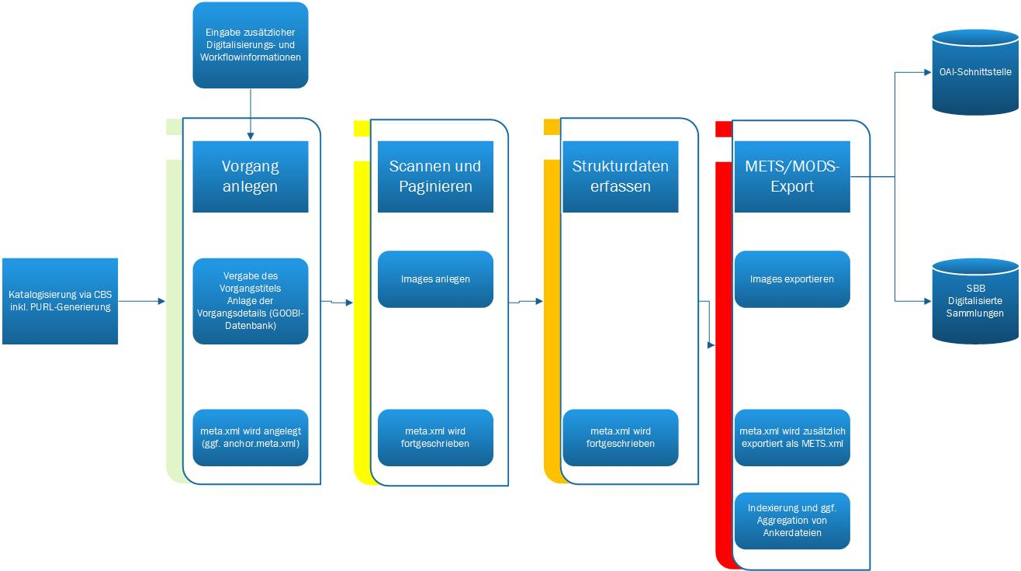
Datenfluss in GOOBI (grob)
M. Federbusch| AG Workflow Digitale Bibliothek
S. <number>

Slide 4
GOOBI-Konfigurationsdateien ab Version 1.11
/goobi/config/
/goobi/metadata/
/goobi/plugins/
/goobi/rulesets/
/goobi/scripts/
/goobi/xslt/
M. Federbusch| AG Workflow Digitale Bibliothek
S. <number>

Slide 5
GOOBI-Konfigurationsdateien ab Version 1.11
goobi_config.properties (Grundeinstellungen für die Workflowkomponente wie Verzeichnisse, Metadatenvalidierung, Erscheinungsbild, Sicherheitseinstellungen, Erweiterte Funktionalitäten, Scripte, Metadaten Backups, LDAP, Erweiterte Einstellungen)
goobi_digitalCollections.xml (Auflisten der Projekte mit den für die Erfassung zugelassenen Kollektionen; diese sind bisher weitgehend gleichbedeutend mit den Sets der OAI-Schnittstelle)
goobi_metadataDisplayRules.xml (Zusätzliche Regeln für die Anzeige; von SUB für Steuerung von Lizenzen genutzt; SBB – keine Nutzung)
Heinz-Jürgen Bove | Fachreferent für Soziologie
S. <number>

Slide 6
GOOBI-Konfigurationsdateien ab Version 1.11
goobi_opac.xml (Organisation des Katalogimports; welche Kataloge über welche Schnittstellen; Tricks über Balkonlösungen)
goobi_processProperties.xml (weiß ich nicht)
goobi_projects.xml (Definition der Projekte, ihrer Eingabemasken, Vorgangstitel, TIFF-Header-Informationen, Defaulteinstellungen …- alle hier zu erfassenden – in der Regel importierten - Metadaten sind auch über GOOBI-Datenbank suchbar; Entscheidung über Ablage in meta.xml)
goobi_webapi.xml (weiß ich nicht)
Rulesets
Heinz-Jürgen Bove | Fachreferent für Soziologie
S. <number>

Slide 7
GOOBI-Konfigurationsdateien ab Version 1.11
Rulesets – in SBB verschiedene materialspezifische Regelsätze im Einsatz (Druckschriften, Handschriften, Nachlässe, Musikdrucke, Zeitungen)
Hier in begrenztem Rahmen Konfigurierbarkeit der Klassenbibliothek, der ugh-Library, (Verarbeitung von Metadaten, Mapping von Pica-Importen, Erzeugen von METS-Dateien)
Im Einzelnen:
Definition von bibliographischen Metadaten
Definition von Strukturmetadaten sowie ihrer Schachtelung und der erlaubten bibliographischen Metadaten inkl. gewünschter Eigenschaften (Vorhandensein, Wiederholbarkeit)
Festlegung des Metadatenimports aus Pica
Festlegung des Metadatenexports nach MODS und METS
Heinz-Jürgen Bove | Fachreferent für Soziologie
S. <number>

Slide 8
Ende
Bei Rückfragen wenden Sie sich bitte an:
Maria Federbusch
Maria.federbusch@sbb.spk-berlin.de
Tel.: 030- 266 6601
Quellen zum Nachlesen:
GOOBI-Handbuch / Intranda
T:\IIIR\Federbusch
http://wiki.goobi.org/index.php/Hauptseite
https://github.com/goobi/goobi-production/wiki/Anwenderdokumentation-Goobi.Production-CE-1.10

